Slide 1
06장 자바 빈(Java Bean) 와 액션 태그

Slide 2
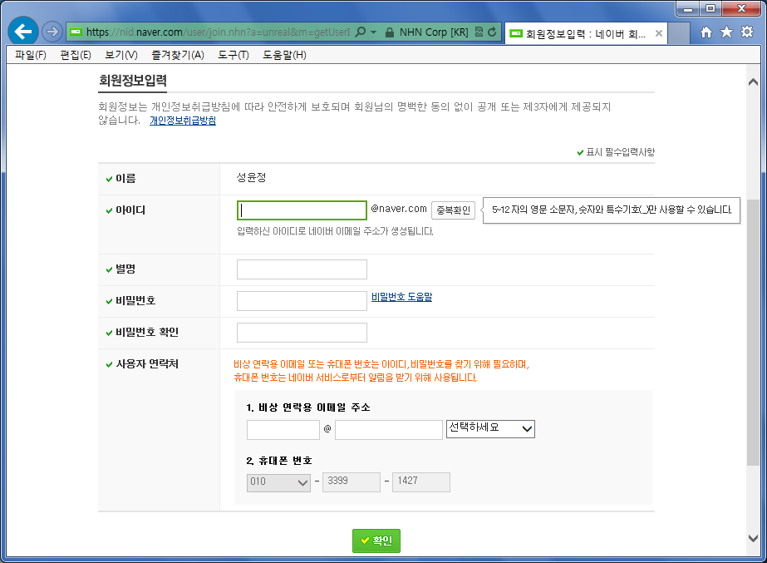
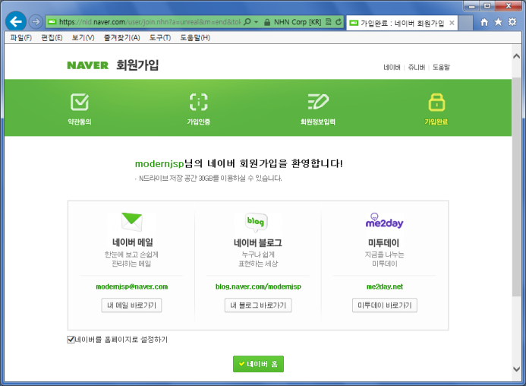
자바빈과의 첫데이트(p272)
개발자 입장에서 회원 가입 절차를 살펴보면 회원 가입 페이지에서 입력한 정보는 서버로 전송되고 서버에서는 이 정보를 데이터베이스에 저장합니다.
① 회원 가입 페이지에서
회원 정보를 입력한 후
<확인> 버튼을 클릭
②
입력된 회원 정보를 읽어와
데이터베이스에 저장
톰캣
데이터
베이스
③
회원 가입 성공 실패 여부를 결과값으로 얻어옴
④ 입력된 정보를 다음 페이지에서 확인하기 위해서 출력해준다.
[클라이언트 측(사용자)]
[서 버 측]

Slide 3
회원 가입 페이지에서 입력한 정보는 다음 두 가지 방법으로 서버에 전송됩니다.
여러분은 두 가지 방법 중 어떤 방식으로 서버로 데이터를 전송하겠습니까?
1. 이름, 아이디, 별명, 비밀번호 등을 개별적으로 전송하는 방법
2. 회원 정보를 하나로 묶어서 전송하는 방법
두 번째 방법인 하나의 묶음으로 전송하는 것이 훨씬 효율적
회원 정보를 하나의 묶음으로 관리하기 위해 나온 메커니즘이 자바 빈
자바 빈은 정보 덩어리로 데이터 저장소라고 정의할 수 있습니다.
프로그램에서 사용되는 정보가 여러 개라면 이를 변수에 저장하고 필요할 때마다 개별적으로 접근해서 사용하기 보다는 자바 빈을 사용하면 필요한 정보를 객체를 구성하는 멤버로 기술해 두고 한꺼번에 데이터를 접근해서 사용할 수 있습니다.

Slide 4
자바 빈은 단순히 데이터를 저장만 하는 것이 아니고 자바의 데이터의 은닉(data hiding)이란 개념을 사용합니다.
데이터의 은닉은 객체 외부에서 데이터를 직접 다루면 데이터가 손상될 수 있으므로 이를 막기 위해서 나온 객체지향의 개념입니다.
데이터를 은닉하기 위해서 데이터는 private 접근 제한자를 사용하고 public 접근제한자로 공개된 메소드를 통해서만 접근할 수 있도록 합니다.
자바 빈은 데이터를 저장하기 위한 필드와 데이터를 컨트롤하는 getter/setter 메소드를 하나의 쌍으로 가지고 있는 클래스입니다. getter/setter는 자바 빈의 필드에 데이터를 저장하고 조회하는 작업을 합니다.
자바 빈
공개된 인터페이스
숨겨진 데이터
field
public String getField ()
public void setField(String field xxx)

Slide 5
일반 jsp코드 member.setName(“kook”); 자바빈을 사용한 jsp코드(액션태그) <jsp : useBean id=“member” class=“com.kook.ed01.Member” /> <jsp : getProperty name=“member” property=“name” /> <jsp : setProperty name=“member” property=“name” value=“kook”/> 캡슐화를 DTO클래스의 private 멤버 변수를 사용하기 위함

Slide 6
자바 빈 클래스 만들기(p276)
자바 빈도 역시 클래스입니다.
그러므로 자바 빈 역시 클래스를 구성하는 요소인 필드와(멤버변수) 메소드로 구성됩니다.
좀 더 구체적으로 이야기하면 자바 빈은 필드와 getter/setter 메소드를 하나의 쌍으로 갖는 특별한 클래스입니다.
즉, 자바 빈은 클래스의 특별한 형태라 할 수 있습니다.
자바 빈은 서블릿에서만 사용되는 기술이 아닙니다.
자바에서 사용되는 개념인데 그것을 서블릿에서 가져다 사용하는 것입니다.

Slide 7
자바 빈 클래스 정의하기(p276)
프로그래밍을 위해서는 다양한 로직이 필요한데 자바 빈은 단순히 데이터를 저장할 목적으로 사용한 클래스입니다.
자바 빈 클래스는 자바에서 클래스 선언을 위해서 사용하는 예약어인 class로 다음과 같이 정의합니다.
회원 정보를 저장할 자바 빈 클래스는 회원을 의미하는 Member 뒤에 Bean을 덧붙여 다른 클래스와 차별화를 두기도 하지만 꼭 그럴 필요는 없습니다. 개발자에 성향에 따라 Member라는 이름을 사용하기도 합니다.
public class MemberBean { //자바 빈 클래스 정의
}

Slide 8
패키지 선언 방법
패키지 이름은 자유롭게 만들어 사용할 수 있지만 패키지 이름마저도 동일하여 문제가 발생될 수 있기 때문에 패키지는 다음과 같은 규칙에 따라 지정합니다.
다행히도 회사의 인터넷 주소인 도메인은 이를 관리하는 기관이 있기 때문에 위와 같은 식으로 패키지를 지정하다 보면 패키지 이름까지 동일해서 혼돈을 초래하게 하는 일은 생기지 않기 때문에 도메인 이름을 패키지명에 기술합니다.
도메인이름.폴더이름.클래스이름
com.saeyan.javabeans.MemberBean
도메인이름 + 폴더이름
패키지이름
클래스이름

Slide 9
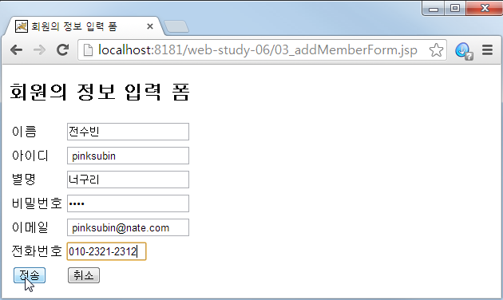
다음은 회원 가입을 위한 페이지입니다.
회원 가입을 위한 입력 폼이 위와 같다면 회원 정보를 저장할 자바 빈은 데이터를 저장하기 위한 필드(클래스의 구성원이 되는 변수)가 다음과 같이 구성되어야 합니다.
회원 정보를 저장할 자바 빈인 MemberBean 클래스의 필드는 제한자를 private로 하여 외부에서 직접 필드에 접근하지 못하게 하고 필드에 값을 저장하고 얻어오기 위해서는 메소드를 사용합니다.
package com.saeyan.javabeans;
public class MemberBean {
private String name; // 이름을 저장할 필드 선언
private String userid; // 아이디를 저장할 필드 선언
private String nickname; // 별명을 저장할 필드 선언
private String pwd; // 비밀번호를 저장할 필드 선언
private String email; // 이메일을 저장할 필드 선언
private String phone; // 전화번호를 저장할 필드 선언
}

Slide 10
자바 빈 프로퍼티
자바 빈에서는 데이터를 은닉하기 위해서 필드를 private 접근 제한자로 선언하였기 때문에 직접 접근할 수 없습니다.
자바 빈은 private 필드를 외부에서 접근하기 위해서 공개형 접근 제한자인 public으로 메소드를 정의해 놓고 이를 통해서 간접적으로 필드에 접근합니다.
이와 같은 방식을 프로퍼티(property)라고 합니다.
프로퍼티라는 개념은 자바 이외에 닷넷이나 다른 언어에서 통상적으로 사용하는 개념으로 필드 형태로 기술하되 결국은 간접적으로 메소드를 호출하는 것을 말합니다.
public class MemberBean {
private String name;
// getter(필드 값을 알려줌)
public String getName( ) {
return name; // 회원의 이름을 알려줌
}
// setter(필드 값을 변경함)
public void setName(String name) {
this.name=name; //회원의 이름을 전달받은 값으로 변경함
}

Slide 11
프로퍼티는
private 필드와
이를 위한 public 메소드인 getXxx와 setXxx로 구성됩니다.
자바 빈을 사용하기 위한 메소드는
get으로 시작하는 메소드와
set으로 시작하는 메소드로 구성되는데
get으로 시작하는 메소드를 getter라고 부르고
set으로 시작하는 메소드를 setter라고 부릅니다.
필드 값을 읽어오기 위해서는 get 다음에 필드 이름 중 첫 글자만 대문자로 지정하여 메소드를 정의해야 합니다.
필드 이름이 name이라면 getName이 됩니다.
private로 선언된 필드는 직접 접근하지 못해서 이를 간접적으로 접근하기 위해서 사용되므로 public으로 선언합니다.
그런데 만약 이름을 달리하면 어떻게 될까요?
예를 들면 getName2로 메소드를 정의하고 이를 name으로 접근하려고 하면 컴파일 에러가 발생합니다.
반면 name2로 접근해서 사용한다면 별 문제가 없습니다.

Slide 12
회원 정보를 위한 자바 빈(MemberBean.java)
MemberBean
공개된 메소드
숨겨진 데이터
public String getName() {
return name;
}
public String getUserid() {
return userid;
}
public void setName(String name) {
this.name = name;
}
public void setUserid(String userid) {
this.userid = userid;
}
getter
private String name;
private String userid;
setter

Slide 13
자바 빈 관련 액션 태그 살피기(p286)
자바 빈의 의미와 만드는 방법을 살펴보았으므로 이제 JSP에서 어떻게 활용되는지를 살펴보기로 합니다.
JSP에서는 자바 빈을 사용하기 위한 액션 태그를 다음과 같이 3가지 종류로 제공됩니다.
액션 태그의 종류 | 설명
<jsp:useBean> | 자바 빈을 생성합니다.
<jsp:getProperty> | 자바 빈에서 정보를 얻어옵니다.
<jsp:setProperty> | 자바 빈에 정보를 저장합니다.

Slide 14
자바 빈 객체 생성하는 <jsp:useBean> 액션 태그
<jsp:useBean> 액션 태그는 jsp와 자바 빈을 연결하기 위한 자바 빈 객체를 생성합니다.
다음과 같이mport 속성을 갖는 page 지시자를 추가하지 않고 길게 기술해 보았습니다.
<%@ page import="com.saeyan.javabeans.MemberBean" %>
<%
MemberBean member=new MemberBean(); //import되어 패키지명 없이 사용
%>
<%
com.saeyan.javabeans.MemberBean member=new com.saeyan.javabeans.MemberBean();
%> //import를 안하면 패키지명을 포함하여 모두 작성해야 한다.

Slide 15
자바 빈 객체 생성하는 <jsp:useBean> 액션 태그
자바에서는 new 다음에 클래스(com.saeyan.javabeans.MemberBean)명을 기술하여 객체를 생성합니다. 이렇게 생성한 객체는 레퍼런스(참조) 변수(member)로 접근할 수 있습니다. 다음은 레퍼런스 변수(member)로 이름과 아이디를 얻어오기 위해서 getter를 호출한 예입니다.
다음은 레퍼런스 변수(member)로 이름과 아이디에 새로운 값을 설정하기 위해서 setter를 호출한 예입니다.
<%=member.getName()%>
<%=member.getUserid()%>
<%
member.setName("전수빈");
member.setUserid("pinksunbin");
%>

Slide 16
자바 빈 객체 생성하는 <jsp:useBean> 액션 태그
JSP에서 자바 빈 객체를 생성하기 위해서는 <jsp:useBean> 액션 태그를 사용합니다. 다음은 <jsp:useBean> 액션 태그의 기본 형식입니다.
형식을 언급하면서 []이 나오는데 []으로 둘러싸인 부분은 생략 가능한 부분입니다.
<jsp:useBean> 액션 태그로 객체를 생성하기 위해서는 class 속성에 패키지를 포함한 자바 빈 클래스의 풀 네임을 기술 해야 합니다. 그리고 id 속성은 새롭게 생성하는 자바 빈 객체의 이름을 기술 합니다.
scope 속성에는 자바 빈 객체가 사용되는 유효 범위를 지정하기 위해서 page, request, session, application 중 하나를 사용해야 합니다.
<jsp:useBean class=“클래스 폴 네임”
id="빈이름(객체명)"
[scope="범위"] />

Slide 17
<jsp:useBean class="com.saeyan.javabeans.MemberBean" .......①
id="member" ...........................................................②
scope="page" /> ............................................................③
위 내용은 com.saeyan.javabeans.MemberBean 클래스의 자바 빈 객체를 생성해서 이름이 member인 변수에 할당하고 page 객체의 어트리뷰트 값으로 위 객체를 저장한다는 의미입니다.
즉 위 액션 태그가 실행되면 다음과 같은 코드가 내부적으로 자동으로 생성된다고 생각하면 됩니다.
<%
com.saeyan.javabeans.MemberBean member=new com.saeyan.javabeans.MemberBean();
pageContext.setAttribute(“member”, member);
%>

Slide 18
자바 언어에서와 마찬가지로 JSP에서 자바 빈 객체를 생성하기 위해서는 클래스를 지정해야 합니다.
class 다음에는 자바 빈 클래스 이름을 기술합니다. 특정 패키지에 존재하는 클래스일 경우에는 패키지 이름까지 기술해야 합니다.
class 속성 값은 자바에서 객체 생성할 때 기술한 클래스 이름과 매핑됩니다.
자바에서는 생성한 객체를 접근하기 위해서 레퍼런스 변수를 사용합니다.
id 속성에 지정한 "member"는 객체를 접근하기 위한 레퍼런스 변수와 동일한 역할을 합니다.
id 속성 값은 자바에서 객체 생성할 때 기술한 레퍼런스 변수와 매핑됩니다.
com.saeyan.javabeans.MemberBean member = new com.saeyan.javabeans.MemberBean();
<jsp:useBean id="member" class="com.saeyan.javabeans.MemberBean"/>
com.saeyan.javabeans.MemberBean member = new com.saeyan.javabeans.MemberBean();
pageContext.setAttribute(“member ”, member);
<jsp:useBean id="member" class="com.saeyan.javabeans.MemberBean" />

Slide 19
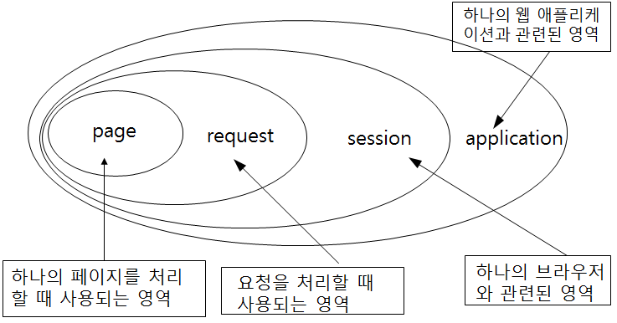
4장에서 내장 객체를 다루면서 내장 객체는 객체가 사용될 수 있는 유효 기간이 다음과 같이 4가지 영역으로 나누어 있다고 하였습니다.
scope 속성 값의 종류와 의미
scope 속성 값 | 의미
page | 자바 빈은 생성된 페이지 내에서만 접근되어 사용
request | 자바 빈이 생성된 요청을 수행하는 페이지들에서 사용
session | 자바 빈이 생성된 세션에서 요청을 처리하는 페이지들에서 사용
application | 자바 빈이 생성된 응용 프로그램에 포함된 모든 페이지들에서 사용

Slide 20
scope 속성 값을 page로 설정하면 해당 페이지에서만 자바 빈 객체를 사용할 수 있습니다.
요청 페이지에서까지 자바 빈 객체를 사용하기 위해서는 다음과 같이 scope 속성 값을 request로 설정합니다.
5장에서 학습한 세션에 어트리뷰트 값을 추가하여 브라우저가 닫히기 전까지 자바 빈 객체를 계속 사용할 수 있으려면 scope 속성 값을 session으로 설정합니다.
톰캣을 restart시켜 서버를 재 시작하기 전까지 자바 빈 객체를 계속 사용하려면 scope 속성 값을 application으로 설정합니다.
만일 scope 속성을 생략하면 page가 기본적으로 설정됩니다.
scope 속성을 생략한 채 생성한 자바 빈 객체는 해당 페이지에서만 사용가능하고 다른 페이지로 이동하였을 경우에는 자바 빈 객체를 사용할 수 없게 됩니다.
<jsp:useBean class="com.saeyan.javabeans.MemberBean" id="member" scope="page" />
<jsp:useBean class="com.saeyan.javabeans.MemberBean" id="member" scope="request" />
<jsp:useBean class="com.saeyan.javabeans.MemberBean" id="member" scope=“session" />
<jsp:useBean class="com.saeyan.javabeans.MemberBean" id="member" scope="application" />
<jsp:useBean class="com.saeyan.javabeans.MemberBean" id="member"/>
01_useBeanDemo.jsp

Slide 21
자바 빈에서 정보를 얻어오는 <jsp:getProperty> 액션 태그
다음은 회원의 이름을 얻기 위해서는 getName()을 호출한 예입니다.
JSP에서 getter를 호출하기 위해서는 스크립트릿(<% %>) 안에 자바 코드를 기술해야 합니다.
다음은 회원의 이름을 얻기 위해서는 getName()을 호출하는 대신<jsp:getProperty> 액션 태그를 사용한 예입니다.
JSP에서는 getter를 위와 같이 호출하기보다는 액션 태그인 <jsp:getProperty>를 사용합니다. 왜냐하면 JSP에서 HTML 태그와 자바 코드를 혼용하면 코드가 지저분해지기 때문입니다. JSP 페이지에서는 HTML 태그와 함께 액션 태그를 사용하는 것이 코드가 깔끔해져서 가독성이 높아집니다. <jsp:getProperty> 액션 태그는 자바 빈 객체 필드에 저장된 값을 알려줍니다.
<%= member.getName( ) %>
<jsp:getProperty name="member" property="name" />

Slide 22
<jsp:getProperty> 액션 태그는 getter를 호출하겠다는 의미이며 형식은 다음과 같습니다.
get으로 시작하는 메소드인 getter는 액션 태그 중 <jsp:getProperty>를 사용합니다.
<jsp:getProperty> 액션 태그는 private 필드인 name 대신 getName()을 호출하는 것이며 이를 위해서는 property에 메소드 이름에서 get 다음에 나오는 첫 글자를 소문자로 바꾸어서 property 속성 값으로 적어줍니다.
name(①) 속성에는 <jsp:useBean> 태그에서 id와 반드시 일치해야 합니다.
<jsp:useBean> 액션 태그의 id 값과 일치하는 값인 “member”을 <jsp:getProperty> 태그의 name 속성 값으로 기술하여 <jsp:useBean> 액션 태그로 생성한 자바 빈 객체에 접근합니다. 이렇게 접근하면 자바 빈 객체의 정보를 얻어올 수 있습니다.
<jsp:getProperty name="빈이름" .....................①
property="프로퍼티이름" .....................②
/>
<jsp:useBean id="member" class="com.saeyan.javabeans.MemberBean" />
<jsp:getProperty name="member" property="name"/>

Slide 23
property(②) 속성은 자바 빈을 구성하는 여러 개의 필드 값을 알려주기 위한 여러 개의 getter 중에 어떤 것을 호출하는지를 구분하기 위해서 존재합니다.
property에 설정한 값이 name이면 첫 글자만 대문자로 지정하여 get 다음에 기술합니다.
이렇게 조합된 getName()이 호출할 getter가 됩니다.
자바 코드와 매핑시켜 보면 이해하기 쉽습니다.
<jsp:getProperty> 액션 태그의 name 속성 값은 메소드 앞에 붙은 레퍼런스 변수 이름인 member를 의미합니다.
property 속성 값은 get 다음에 기술된 Name의 첫 글자만 소문자로 변경한 것입니다. property 속성 값으로 “name”를 설정하면 <jsp:getProperty> 액션 태그는 getName()을 호출합니다.
<jsp:getProperty name="member" property="name"/>
<%= member.getName( ) %>

Slide 24
자바 빈에 정보를 새롭게 설정하는 <jsp:setProperty> 액션 태그
<jsp:setProperty> 액션 태그는 자바 빈 객체 필드에 새로운 값을 설정합니다.
회원의 이름을 변경하기 위해서도 접근 제한자를 private로 선언된 name에 직접 접근할 수 없기 때문에 setter인 setName()을 호출해야 합니다.
다음은 MemberBean 클래스로 선언된 member 객체의 name 속성을 “전수빈"이라는 값으로 변경하는 예입니다.
<jsp:setProperty> 액션 태그는 이름을 변경하기 위해서 private 필드인 name 대신 public 메소드인 setName()을 호출하기 위해서 사용합니다.
<jsp:setProperty> 액션 태그는 setter를 호출하겠다는 의미이며 형식은 다음과 같습니다.
다음은 회원의 이름을 새롭게 설정하기 위해서는 setName()을 호출하는 대신 <jsp:setProperty> 액션 태그를 사용한 예입니다. set으로 시작하는 메소드인 setter는 액션 태그 중 <jsp:setProperty>를 사용합니다. 다음은 <jsp:setProperty> 액션 태그로 setName()을 호출한 예입니다.
<% member.setName(“전수빈”); %>
<jsp:setProperty name="자바빈이름" property="프로퍼티이름" value=＂값"
<jsp:setProperty name="member" ..............................①
property="name" ...............................②
value="전수빈" /> ...............................③

Slide 25
① name
name 속성에는 반드시 <jsp:useBean> 태그에서 id로 설정한 값과 일치시켜야 합니다.
② property
<jsp:setProperty> 태그는 set으로 시작하는 setter를 호출하기 위한 액션 태그입니다. property 속성에 지정한 값에 의해서 호출하고자 하는 setter의 이름이 결정됩니다. property 속성 값 “name”의 첫 글자를 대문자로 변경하여 set 다음에 기술하면 setName이 됩니다. 이렇게 조합된 setName()이 호출할 setter가 됩니다.
이번에도 자바 코드와 매핑시켜 보겠습니다.
<jsp:useBean id="member" class="com.saeyan.javabeans.MemberBean" />
<jsp:setProperty name="member" property="name" value="전수빈"/>
<jsp:setProperty name="member" property="name" value="전수빈"/>
member.setName("전수빈");

Slide 26
③ value
setter는 변경할 값을 전달해 주어야 합니다. 자바 코드에서는 전달인자로 변경할 값을 전달하지만 <jsp:setProperty> 액션 태그에서는 새롭게 변경할 값을 value 속성에 기술합니다. value 속성 값인 “전수빈”이 name에 저장할 값이 됩니다.
<jsp:setProperty> 액션 태그도 어떤 의미를 갖는지 자바 코드와 매핑시켜 보겠습니다.
<jsp:setProperty name="member" property="name" value="전수빈"/>
member.setName("전수빈");
02_propertyDemo.jsp

Slide 27
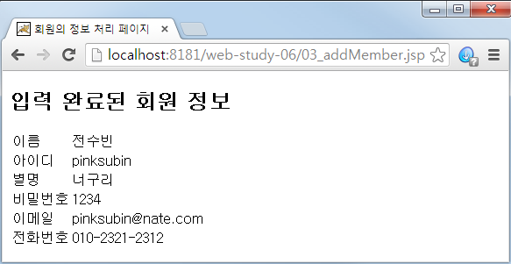
자바 빈으로 회원 정보 처리하기
① 회원 가입 페이지인 addMemberForm.jsp 에서 회원 정보를 입력한 후 [전송] 버튼을 클릭하여 입력된 정보를 addMember.jsp에서 보낸다.
② 자바 빈
com.saeyan.javabeans.MemberBean
에 회원 정보가 저장된다.
③ 자바 빈에 저장된 회원 정보를 출력한다.
MemberBean.java, 03_addMemberForm.jsp, 03_addMember.jsp

